Slide 1



Отчет о реализации проекта
Оптимизация процесса производства 3D заборных секций
ООО “ТОРГОВЫЙ ДОМ "КАСКАД"
Федеральный проект
«Адресная поддержка повышения производительности труда
на предприятиях»

Slide 2
О предприятии в цифрах
Вид деятельности
25.93 (Производство изделий из проволоки, цепей и пружин)
Тип производства Серийное
ЦЕЛЕВЫЕ ПОКАЗАТЕЛИ ПРОЕКТА
Производительность, млн рублей/чел.

Slide 3
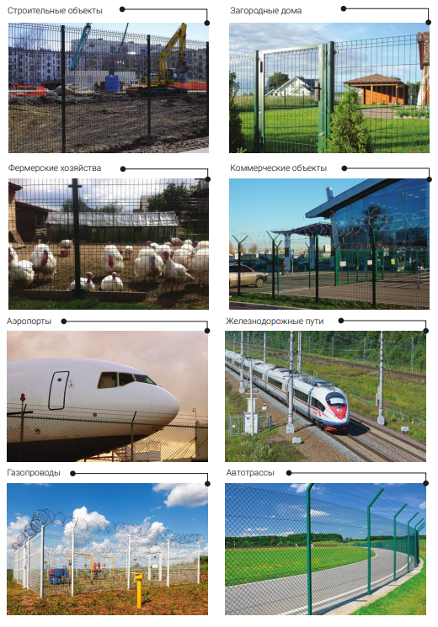
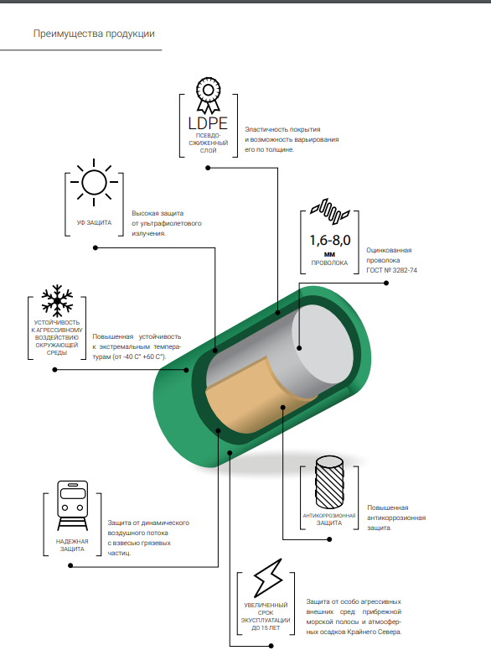
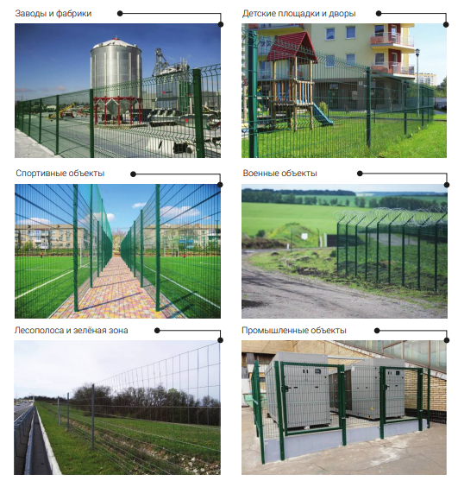
О деятельности
Комплексные решения любой сложности и масштаба: от проектировки по эскизам заказчика и производства до доставки, монтажа и пост-гарантийного обслуживания.

Slide 4
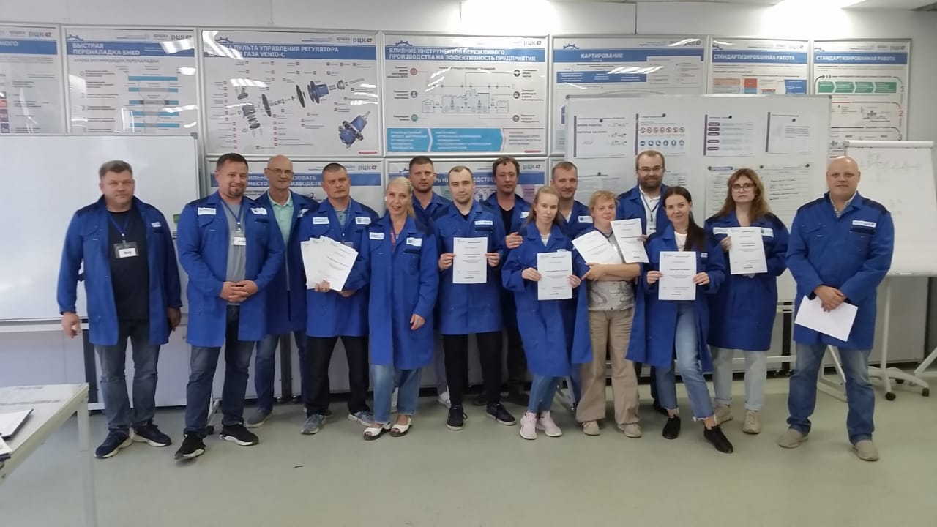
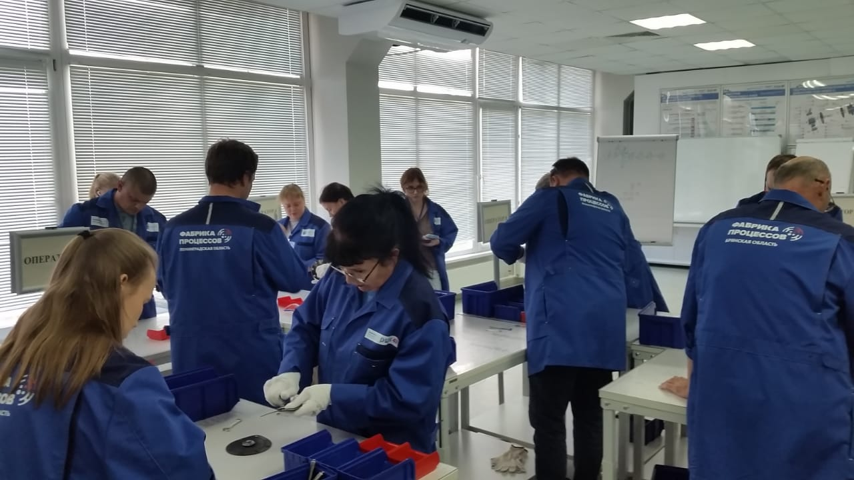
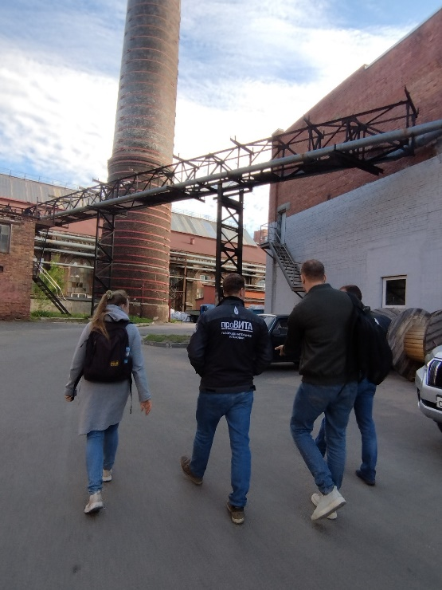
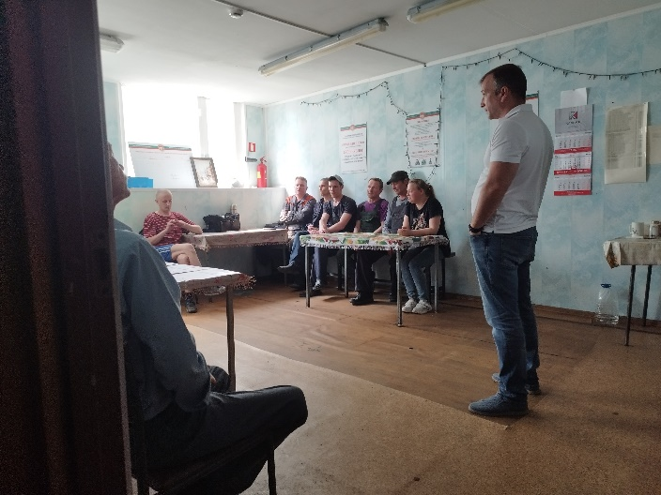
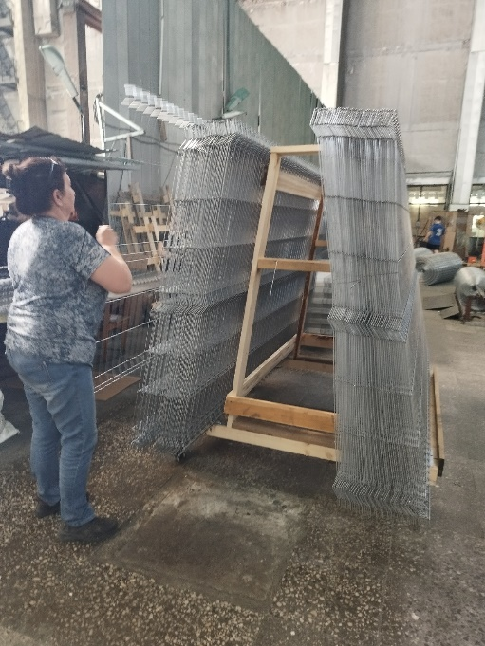
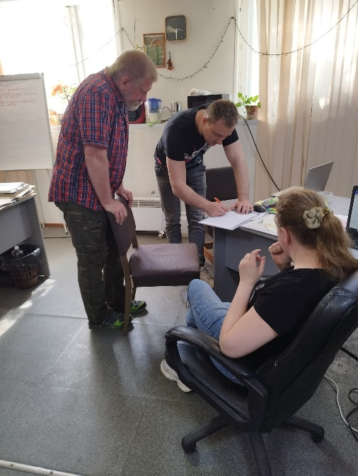
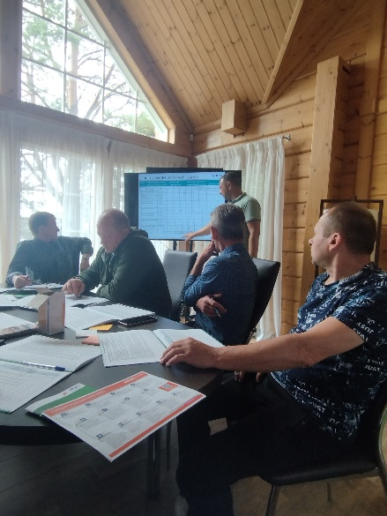
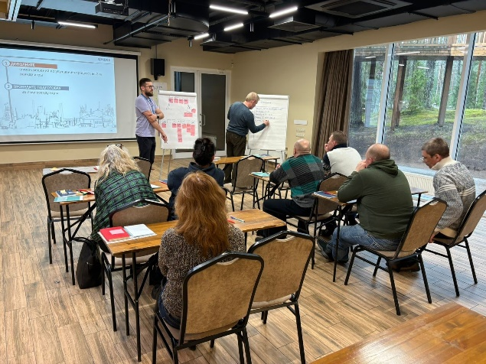
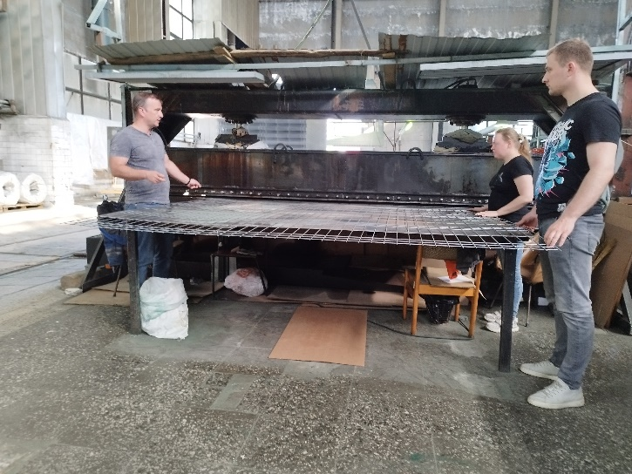
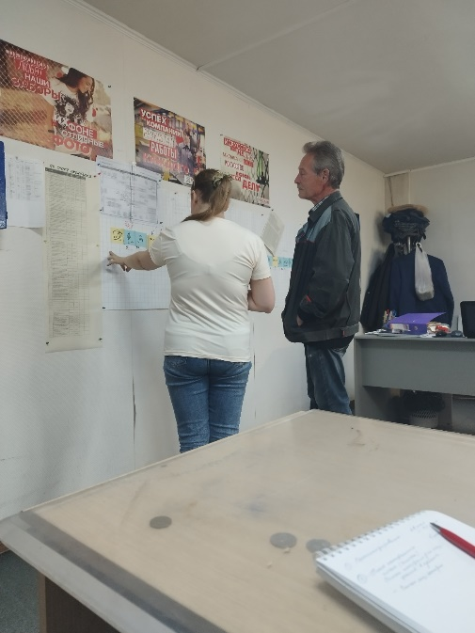
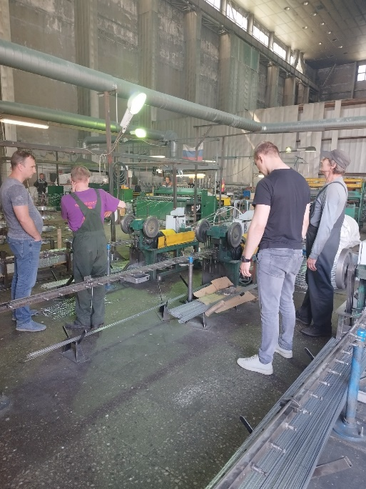
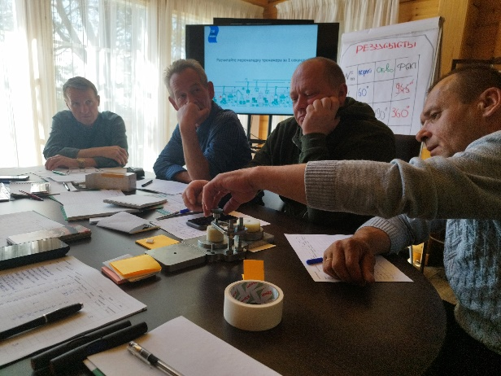
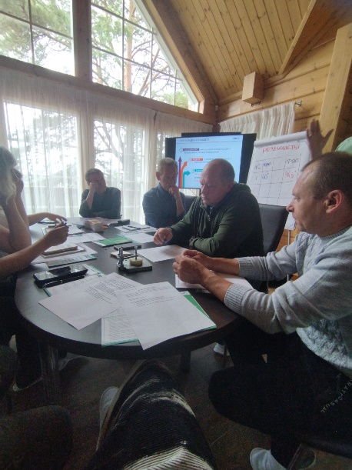
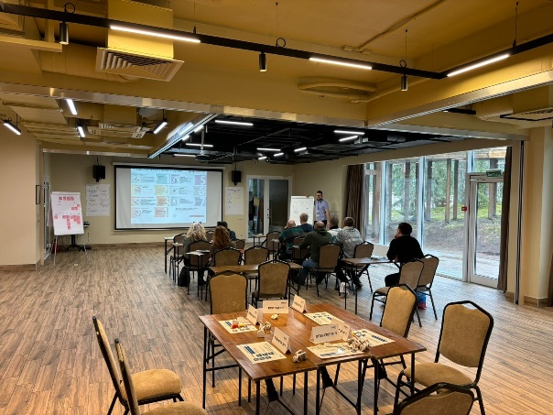
Работа в проекте
Перенятине опыта
Фабрика процессов
Коммуникация
Применение знаний
на практике
Обсуждение
Обучение
Тренинги
Пробы и эксперименты
4
4
Сплоченность

Slide 5
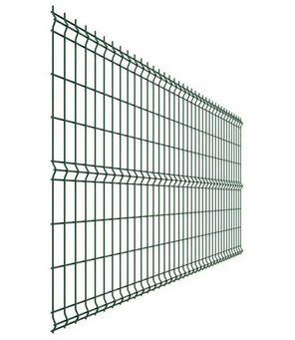

Информация о пилотном потоке
ОСНОВНЫЕ НАПРАВЛЕНИЯ ОПТИМИЗАЦИИ ПОТОКА:
      Повышение эффективности работы оборудования;
      Оптимизация запасов;
      Сокращение потерь в виде перемещений;
О компании и продукте:
ТД "Каскад" - это надёжный российский производитель и поставщик современных систем ограждений. Располагает двумя предприятиями полного цикла на территории Ленинградской области и Краснодарского края, центральным офисом в г. Санкт-Петербурге и тремя офисами продаж в различных регионах. Одним из основных направлений деятельности компании является производство и монтаж сварных 3D панелей и сварной сетки c полимерным покрытием.
Доля продукта в выручке: 36%
Выручка (2023 г.)
      877 млн руб.
ССЧ (2023 г.)
      41 чел.
Показатели потока:
О потоке:
Время протекания процесса (ВПП), час.
Незавершенное производство (НЗП), шт.
Выработка, штук на человека в час.
%

Slide 6
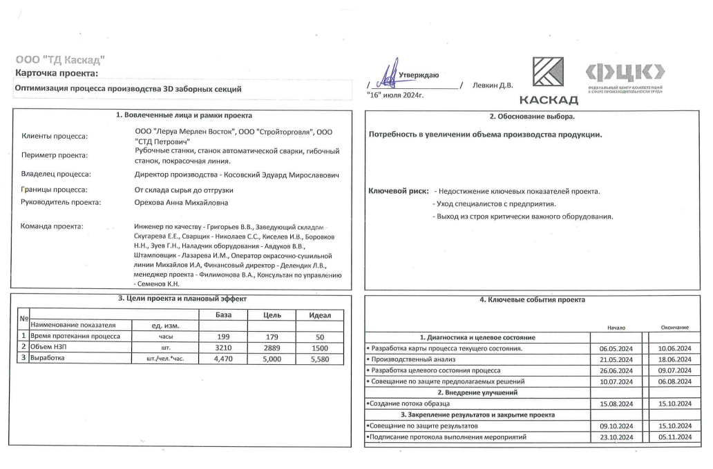
Карточка проекта
6
6

Slide 7
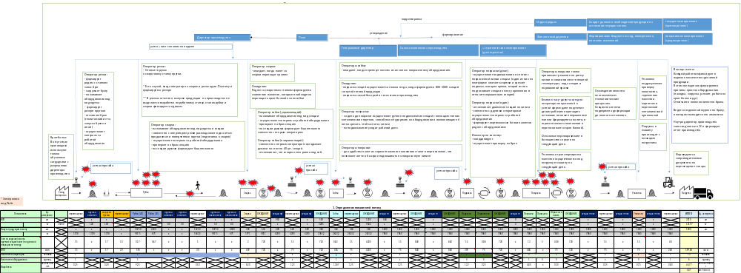
Карта потока создания ценности: Текущее/Идеальное/Целевое состояние
22
Проблем выявлено

Slide 8
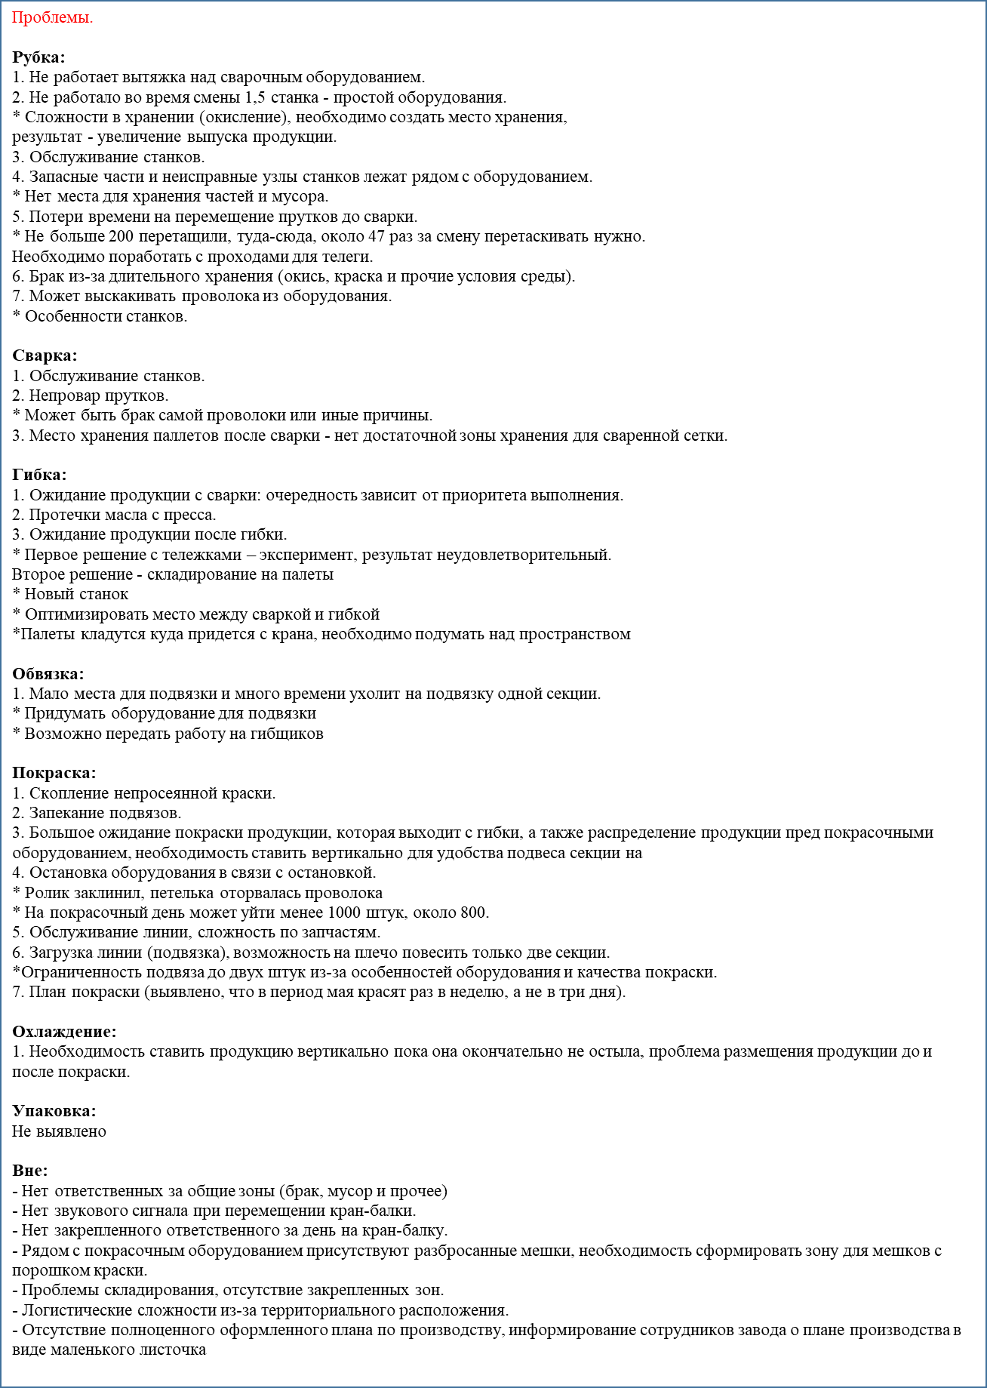
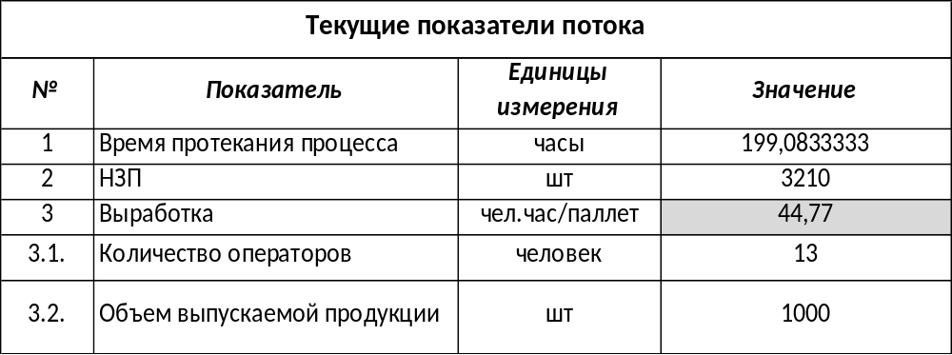
Карта потока создания ценности: Потери

Slide 9
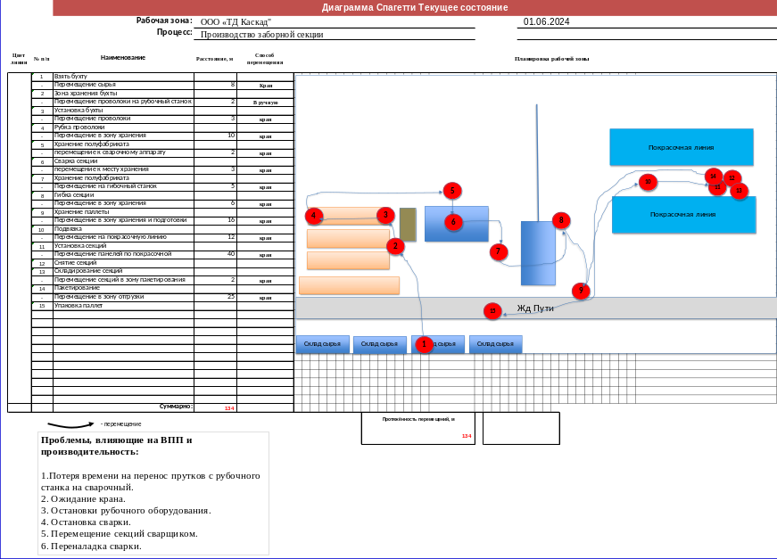
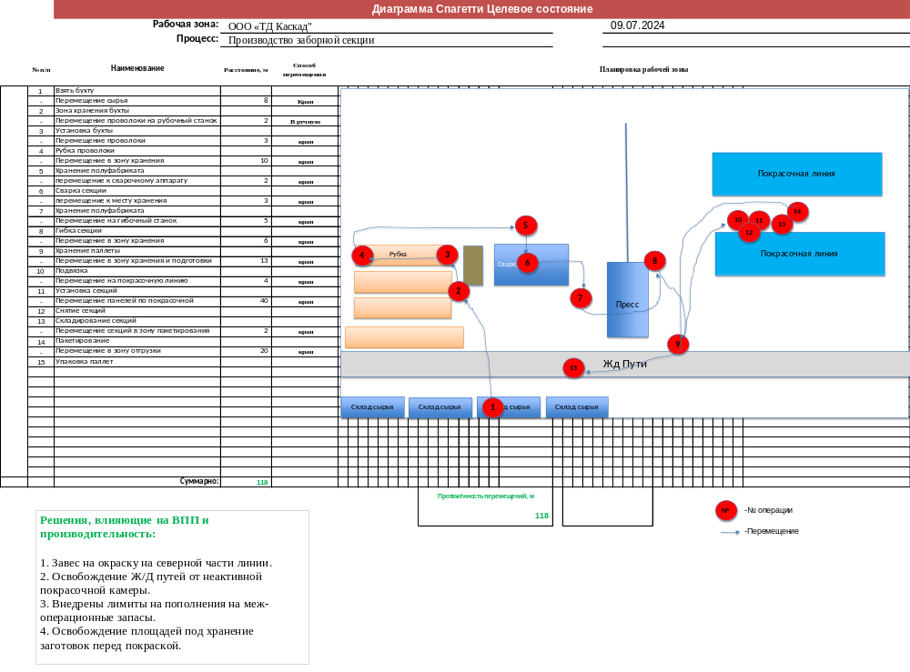
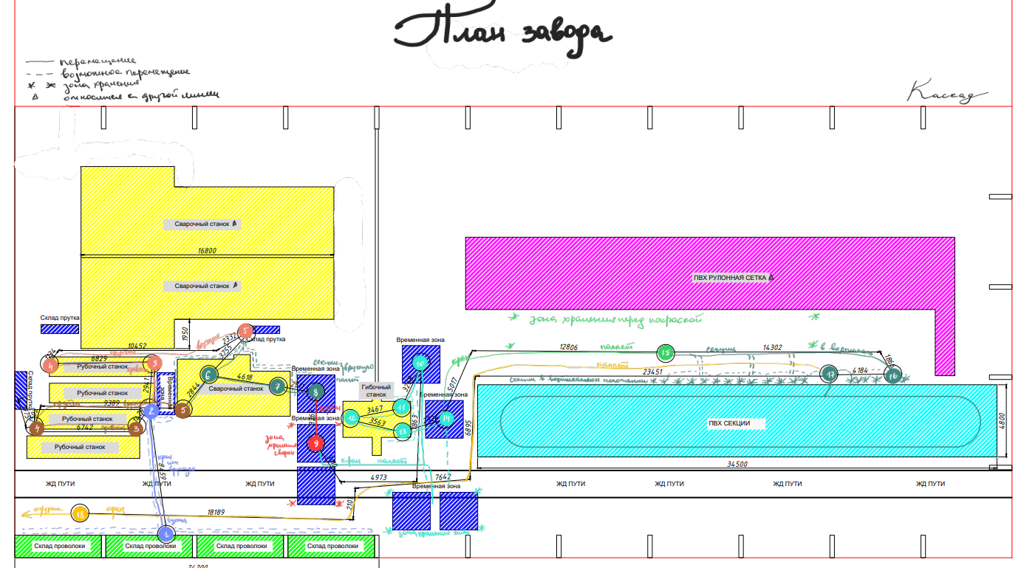
Диаграмма спагетти

Slide 10
Топ 3 проблем
1
Остановки станка рубки
2
Остановки сварки
3
Трудозатраты окраски

Slide 11
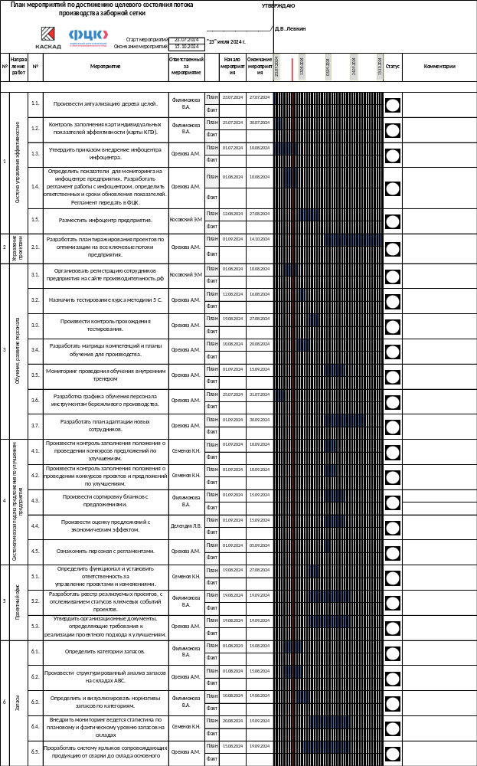
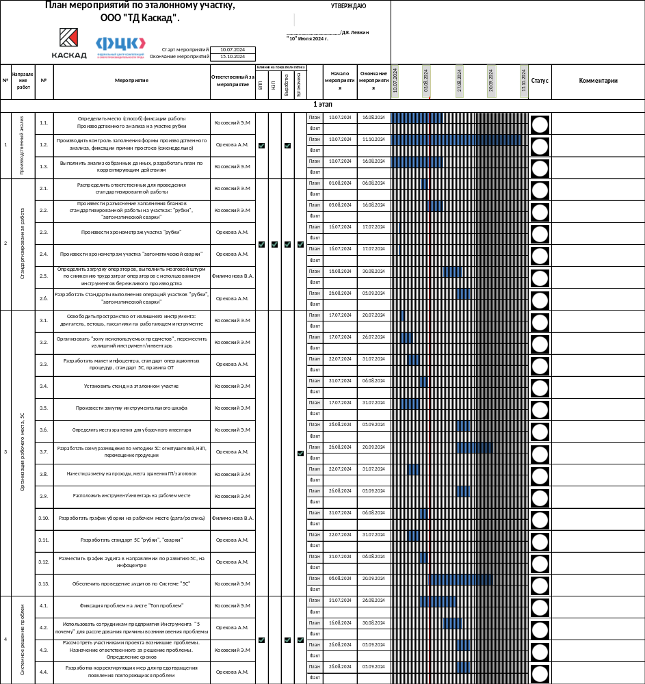
Планы мероприятий

Slide 12
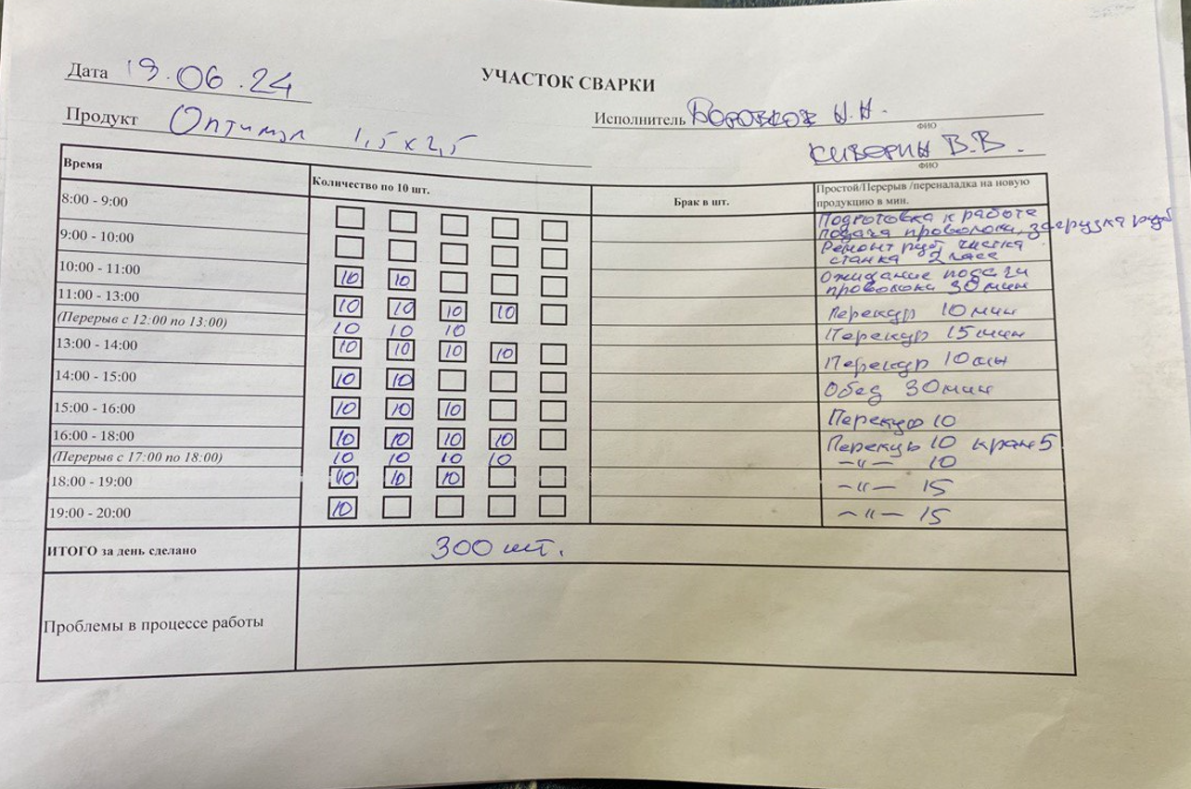
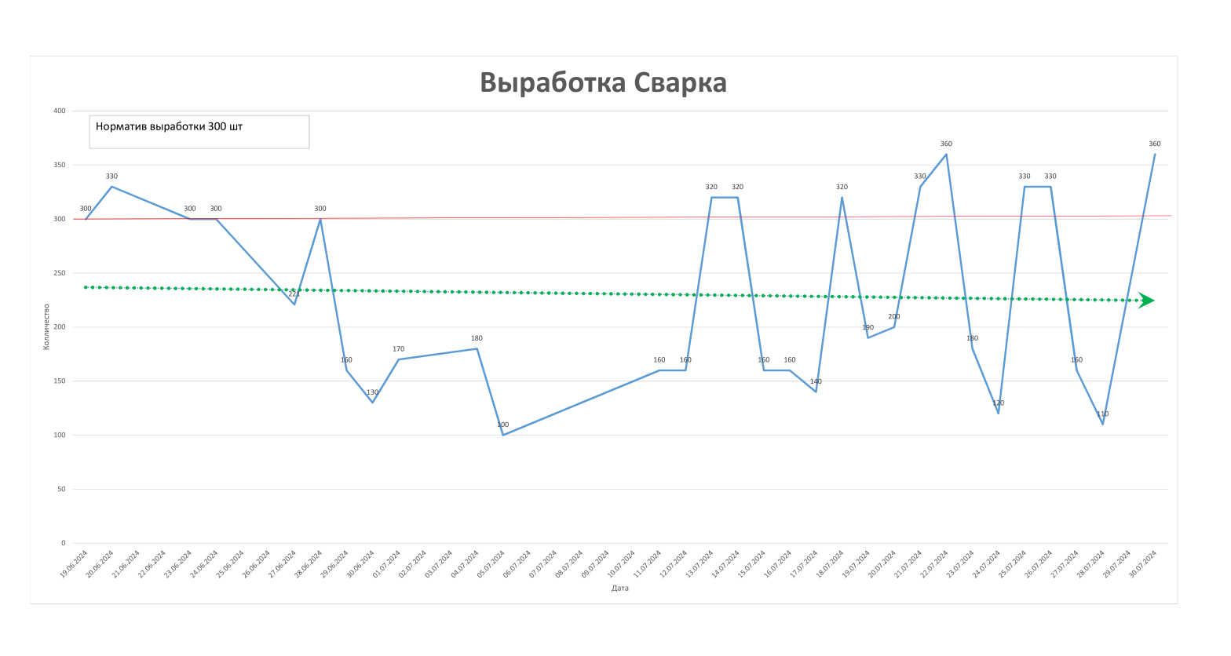
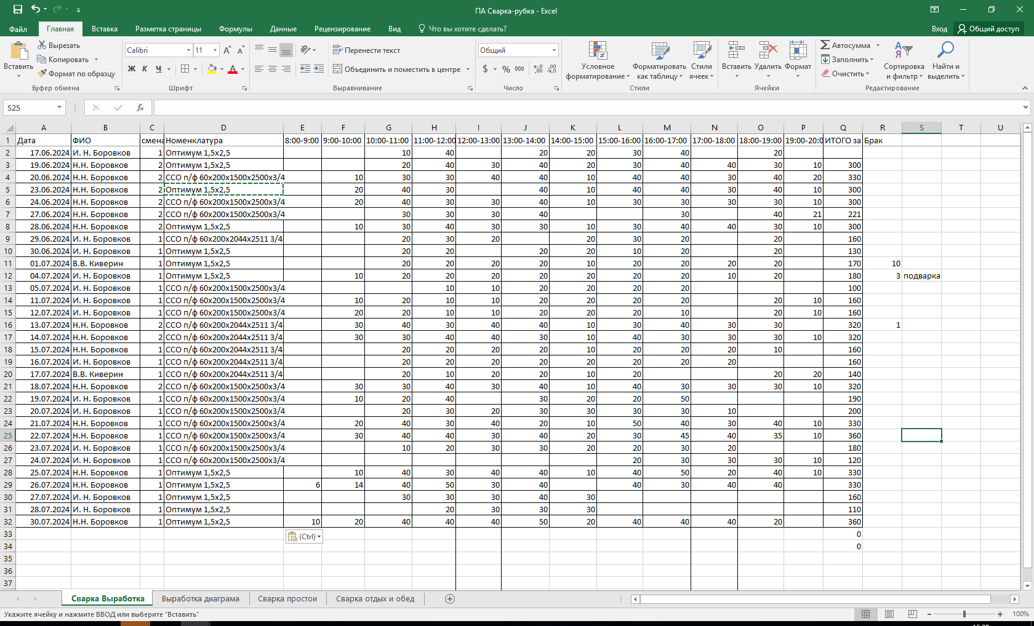
Производственный анализ

Slide 13
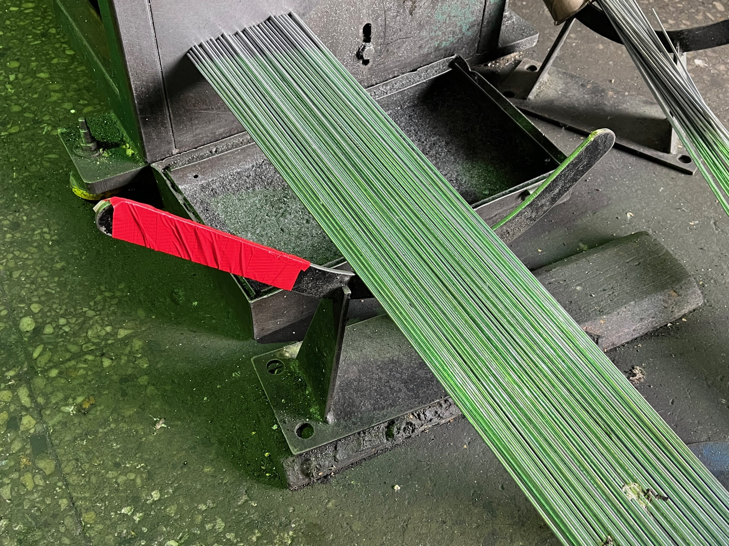
Сбалансированное производство Min/Max

Slide 14
Календарь безопасности
Июль
 | Пн | Вт | Ср | Чт | Пт | Сб | Вс
22 |  |  |  |  |  | 1 | 2
23 | 3 | 4 | 5 | 6 | 7 | 8 | 9
24 | 10 | 11 | 12 | 13 | 14 | 15 | 16
25 | 17 | 18 | 19 | 20 | 21 | 22 | 23
26 | 24 | 25 | 26 | 27 | 28 | 29 | 30
Ответственный:
Директор производства
Периодичность:
ежедневно
Июнь
 | Пн | Вт | Ср | Чт | Пт | Сб | Вс
27 | 1 | 2 | 3 | 4 | 5 | 6 | 7
28 | 8 | 9 | 10 | 11 | 12 | 13 | 14
29 | 15 | 16 | 17 | 18 | 19 | 20 | 21
30 | 22 | 23 | 24 | 25 | 26 | 27 | 28
31 | 29 | 30 | 31
Август
 | Пн | Вт | Ср | Чт | Пт | Сб | Вс
31 |  |  |  | 1 | 2 | 3 | 4
32 | 5 | 6 | 7 | 8 | 9 | 10 | 11
33 | 12 | 13 | 14 | 15 | 16 | 15 | 18
34 | 19 | 20 | 21 | 22 | 23 | 24 | 25
35 | 26 | 27 | 28 | 29 | 30 | 31
- день без несчастного случая
- несчастный случай без потери трудоспособности
- несчастный случай с потерей трудоспособности

Slide 15
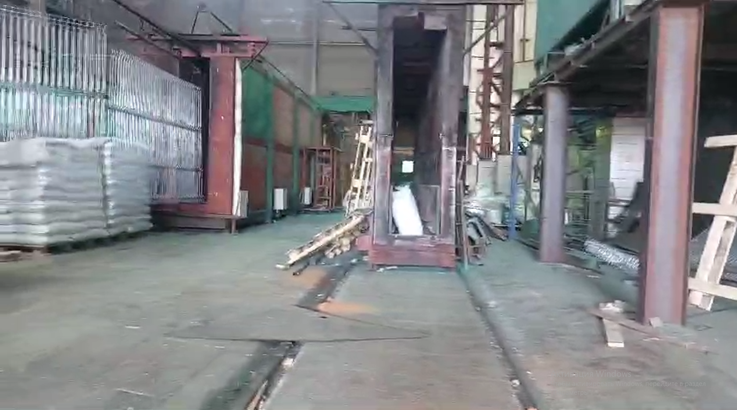
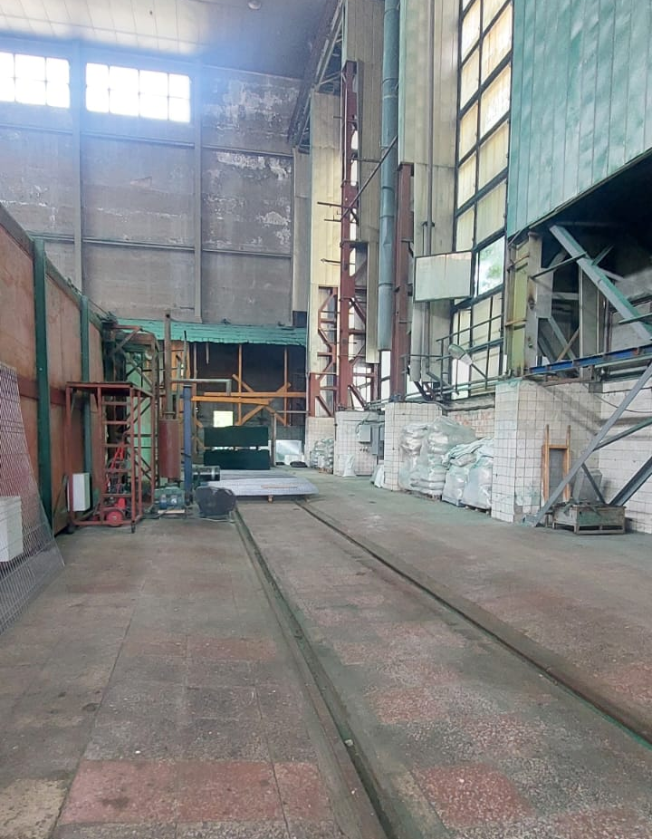
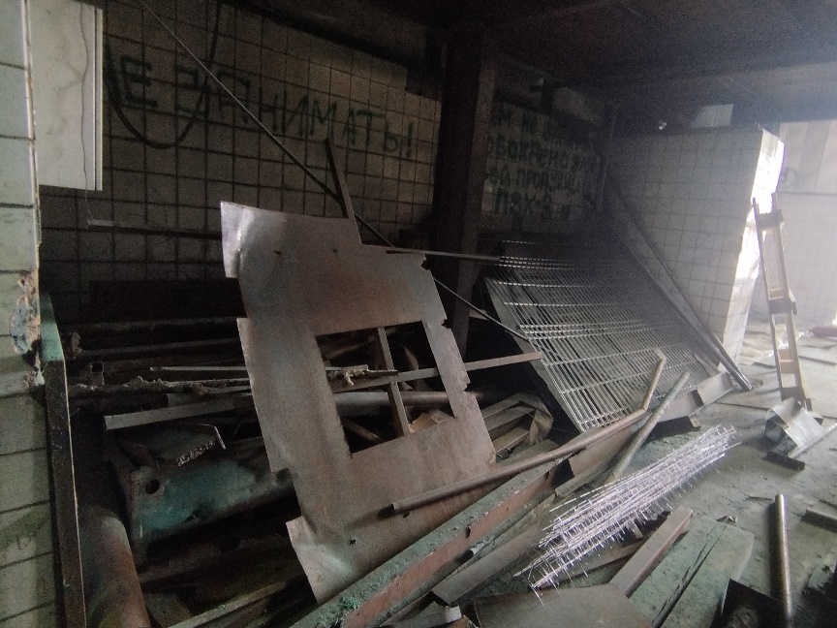
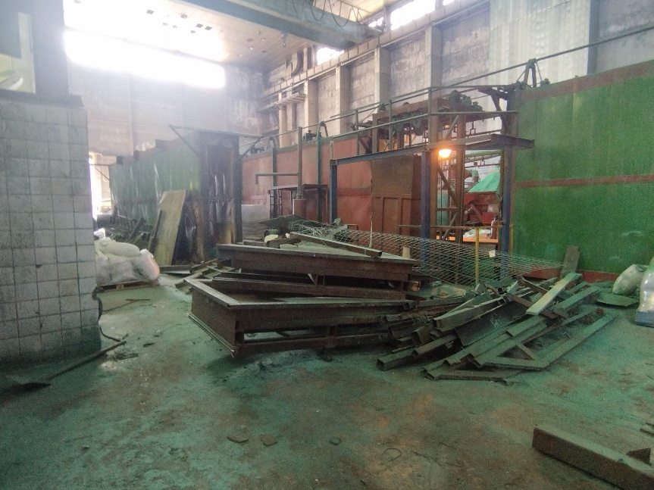
Организация 5 C
Зона работы покрасочной камеры

Slide 16
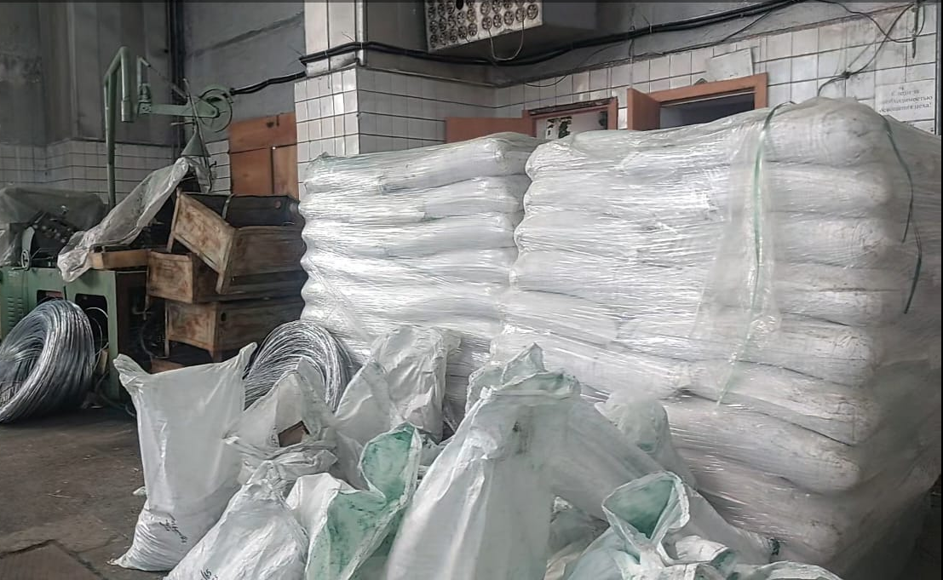
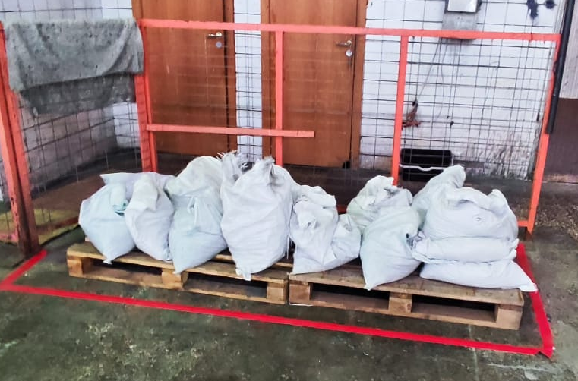
Организация 5 C
Зона хранения металлических отходов

Slide 17
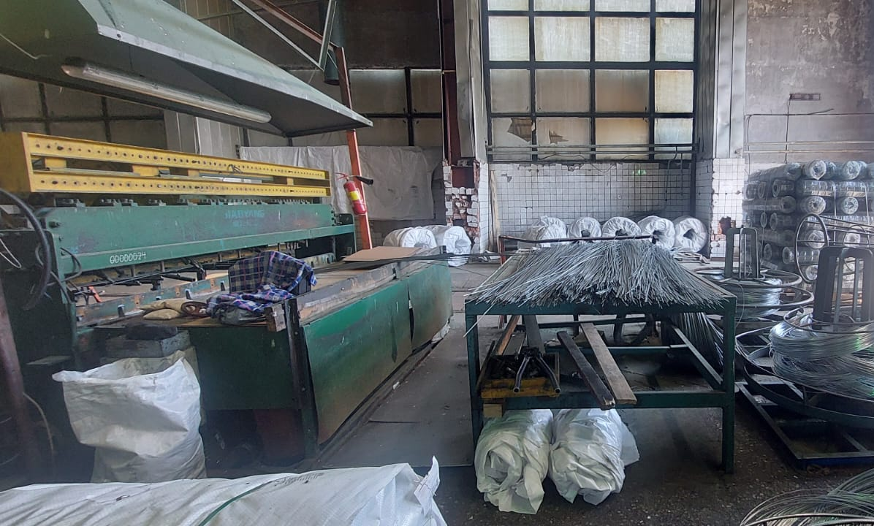
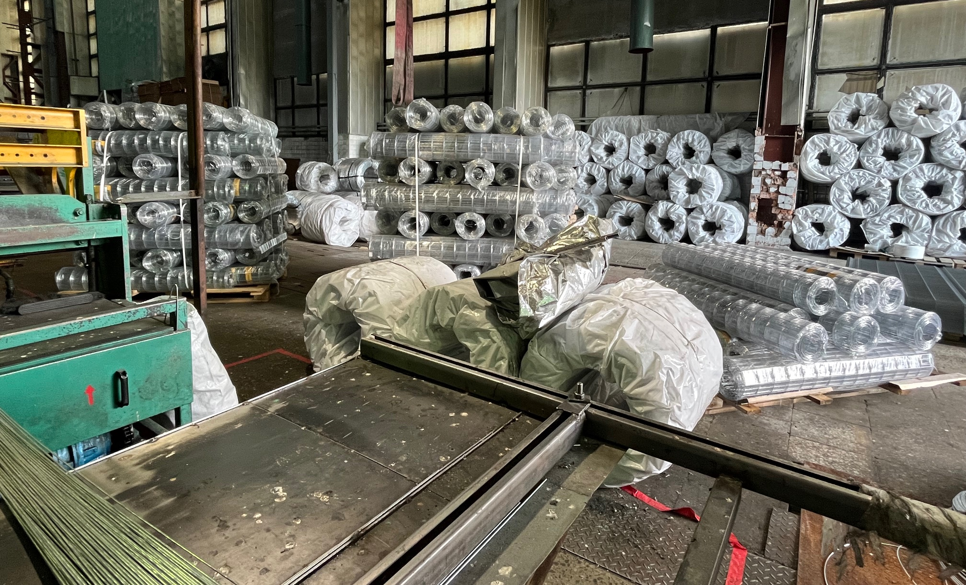
Организация 5 C
Зона сварного участка

Slide 18
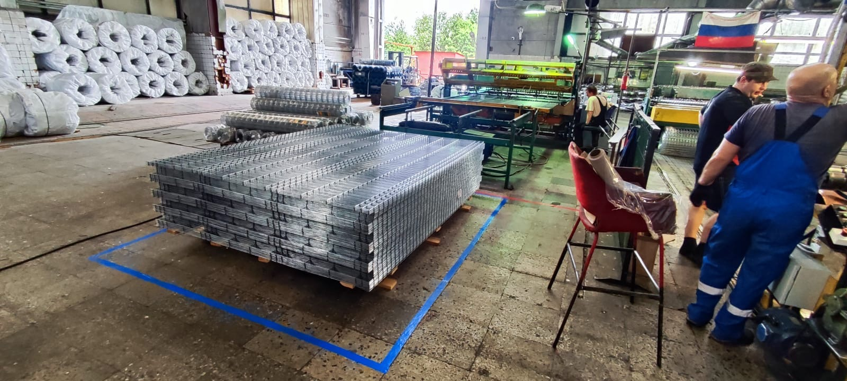
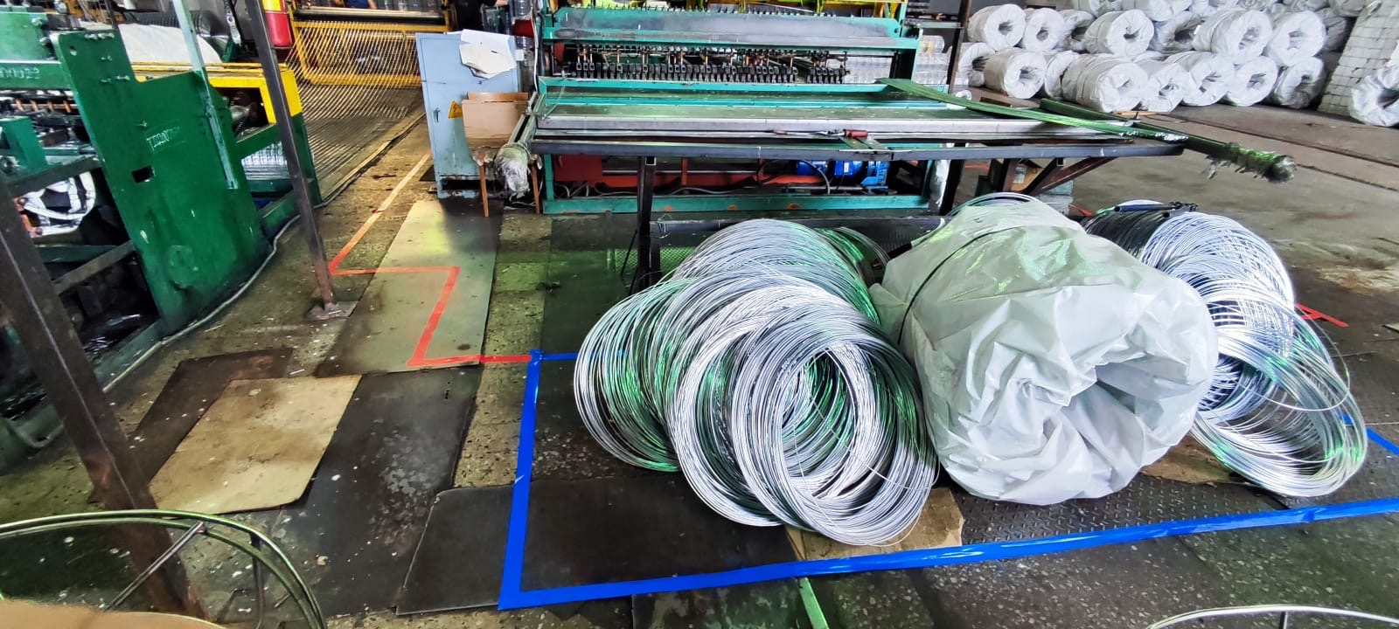
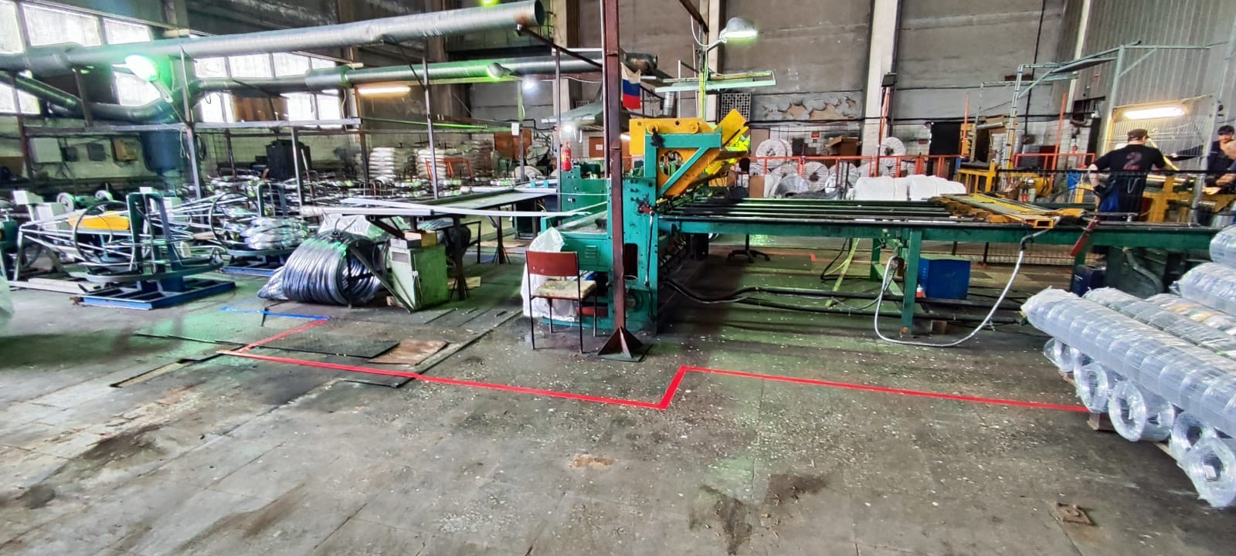
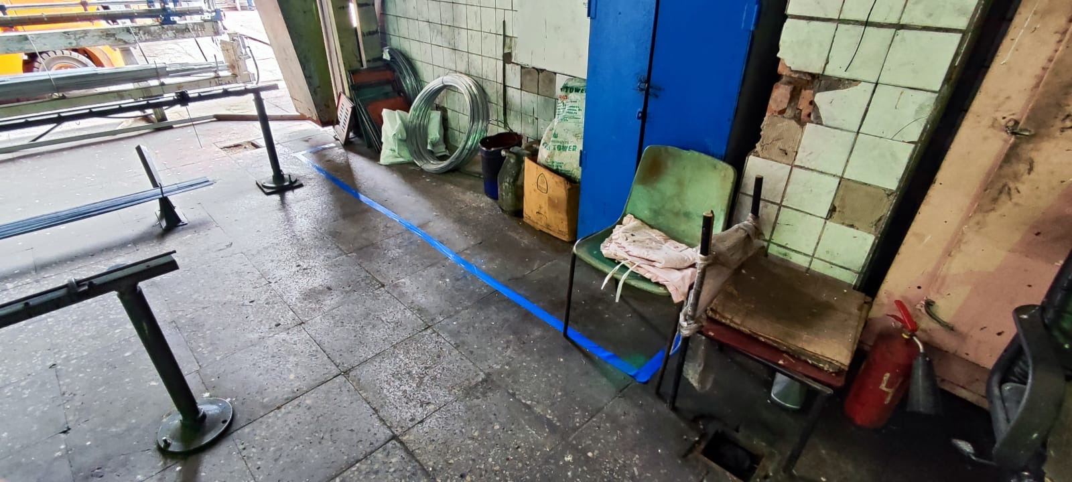
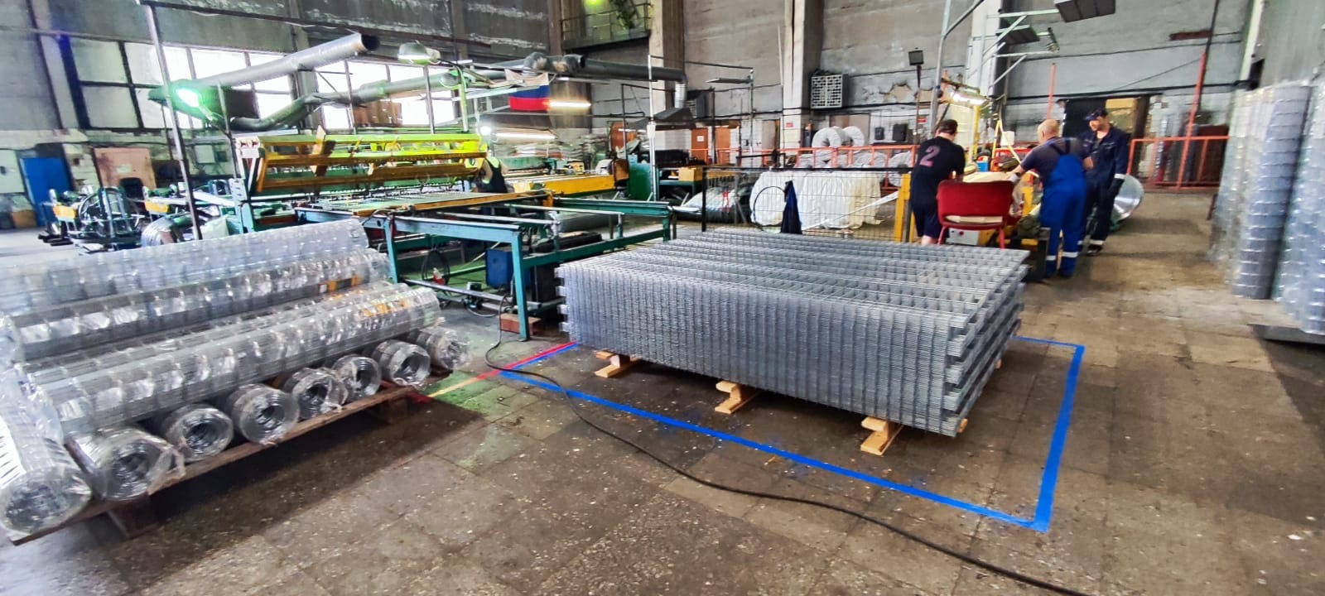
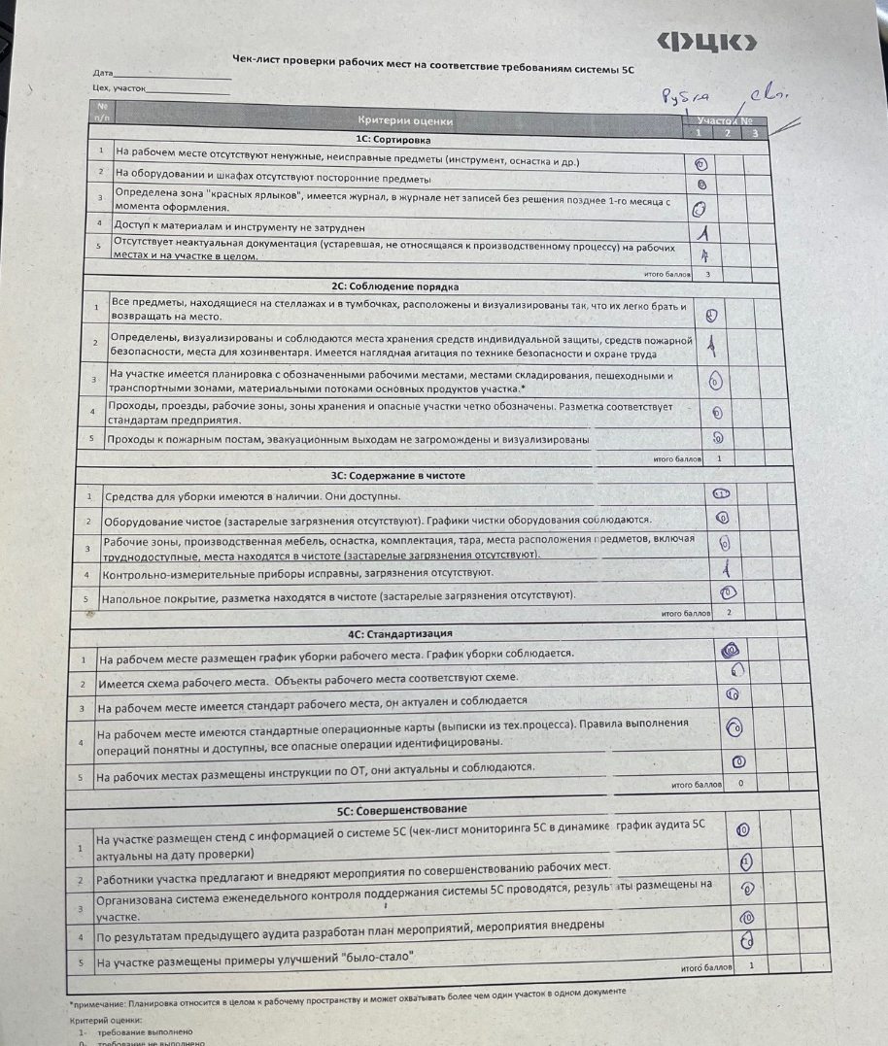
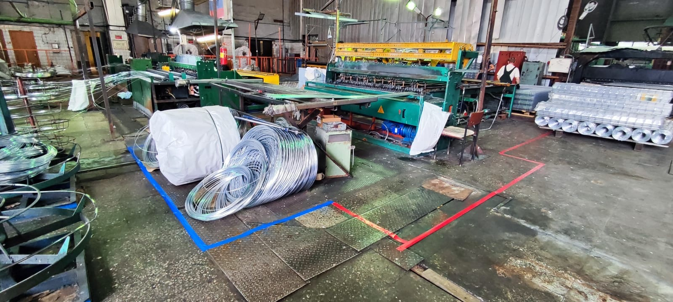
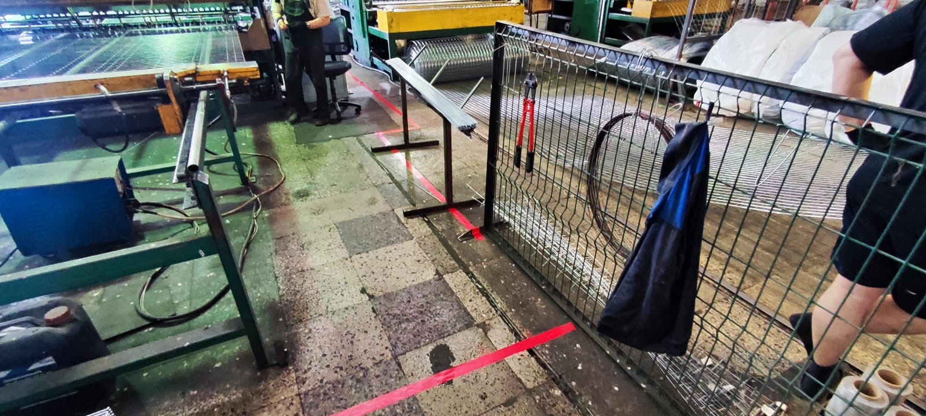
Организация 5 C

Slide 19
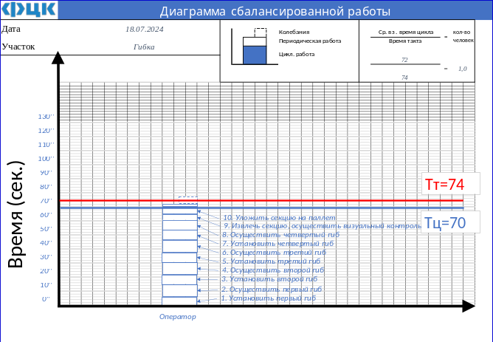
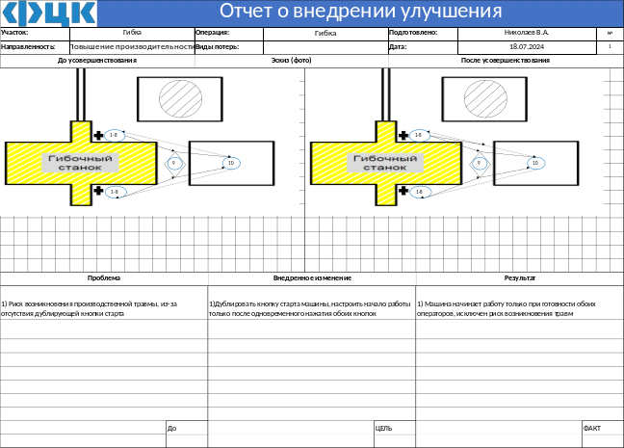
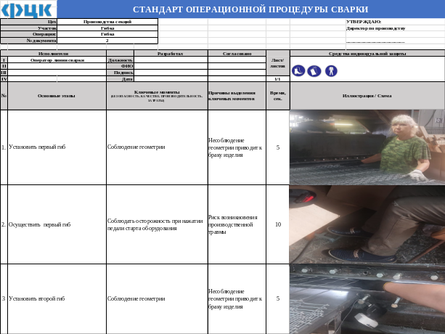



Стандартизированная работа

Slide 20








Разработаны дерево целей и КПЭ

Slide 21


Проектный офис

Slide 22
Предприятие переходит к самостоятельной работе
План реализации проекта
старт
мы здесь
Самостоятельная
работа предприятия
Совместная работа ФЦК с предприятием
Диагностика
Внедрение улучшений
3 месяца
3 месяца
2,5 года
тиражирование подходов на другие процессы
создание участка-образца
создание потока-образца
Следующие 3 месяца
участие экспертов ФЦК – 20%
Notes:
Руководитель программы говорит о том, что в ближайшие 3 месяца нас ждет больше самостоятельной работы.
Модератор приглашает Руководителя проекта ФЦК, который при своем обращении использует следующие тезисы:
Благодарит рабочую группу, отмечает командную работу, делает акцент на конкретных вещах, подчеркивающих активность рабочей группы.
Рассказывает о сложностях, которые возникли и как их успешно преодолели.
Рассказывает о том, как будет поддерживать, мониторить прогресс в течение ближайших 3х месяцев.

Slide 23

Что дальше? Культура непрерывных улучшений
3 года
2 года
Проекты по развитию поставщиков, контрагентов по цепочке поставок
50% сотрудников вовлечены в культуру бережливого производства
1 год
Проект тиражируется на все участки. Созданы ИЦ участков. Проводятся конкурсы по всем направлениям БП
6 мес.
Проект тиражируется на обеспечивающие процессы. Создана система подачи ППУ
Созданы ИЦ участков. Проводятся конкурсы по ППУ.
Создан участок-образец
Создан
Проектный офис.
Сертифицированы внутренние тренеры
3 мес.
На предприятии создан эталонный участок
Рост +5% +5% +5%
Производительности
Notes:
РПП рассказывает о планах программы на три года, о росте охвата потоков, количества участвующих сотрудников предприятия.

Slide 24

Онлайн школа Производительность.рф
Notes:
Лидер направления «Управление проектами и изменениями»/«Обучение» рассказывает об онлайн-платформе, как зарегистрироваться и ее возможностях.

Slide 25
Награждение
Notes:
*опционально, если изменения внедрены на других участках

Slide 26
Контакты руководителей проекта
Байков Александр Юрьевич
+7 (911) 997-12-98

